Slide 1
Горны вырывали почти у каждого дома, поделки обжигать.

Slide 2
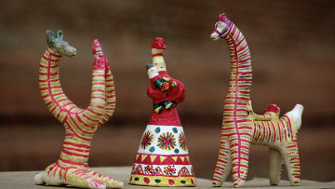
Весной, до начала полевых работ, как только устанавливалась ясная сухая погода, все готовые изделия обжигали в специальных горнах. На склоне большого оврага, что разделял две деревни – Филимоново и Карасинки, была построена из кирпи-ча печь, в которой плотными рядами укладывали посуду, а пустоты между горшками заполняли свис-тульками.

Slide 3
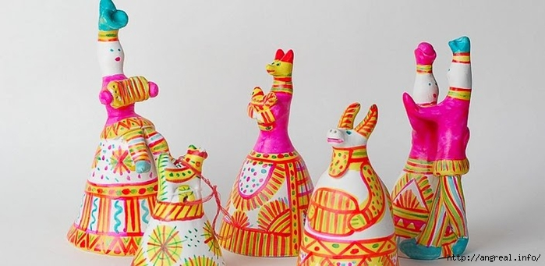
После обжига игрушки группировали по сюжетам для росписи. Сюжеты Филимонова – это барыни, крестьянки, солдаты, танцующие пары, наездники на лошадях; из животных – коровы, бараны, лошадки, медведи; из птиц – курицы и петухи.

Slide 4
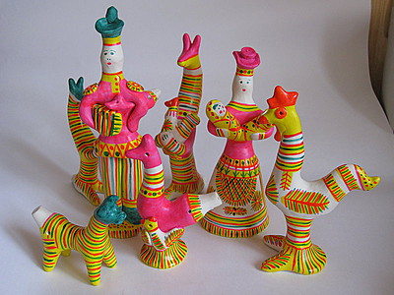
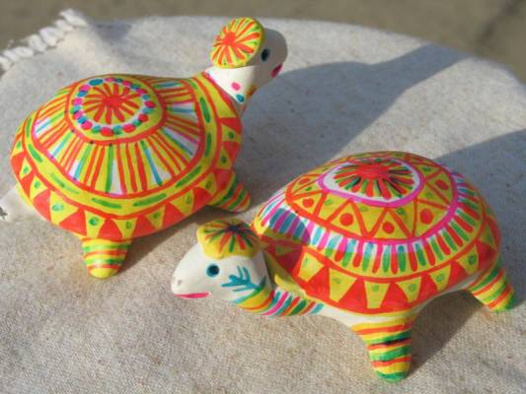
Главное, что поражает при взгляде на филимоновскую игрушку, – ее смелая роспись. Расписывать филимоновскую свистульку начали только в середине прошлого столетия, когда появились анилиновые краски. Поначалу краски разводили “на полном яйце”, и роспись была сочных естественных тонов. К сожалению, она быстро тускнела и жухла. Тогда мастерицы начали использовать ацетон. Краски стали более стойкими, ярки-ми, даже несколько пронзительно – ядовитыми

Slide 5
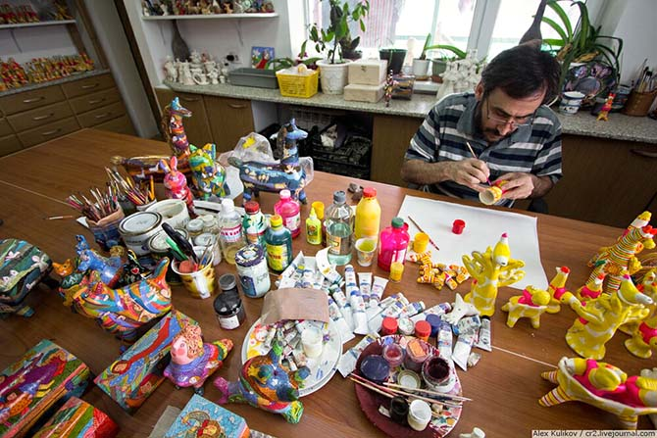
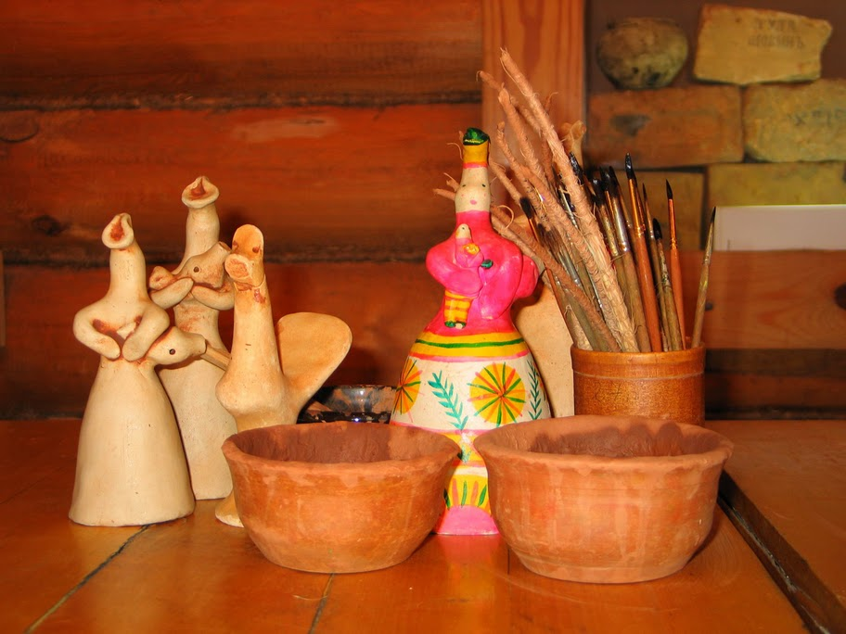
До наших пор игрушечницы брали для росписи куриные и утиные перышки, “ведь перышко краску лучше держит и прочнее оно”- говорят филимоновские женщины. И сейчас они пишут перышками: с кисточки краска к чистой глине не пристает, и остаются ворсинки, а с перышка – ложится чисто и ровно.

Slide 6
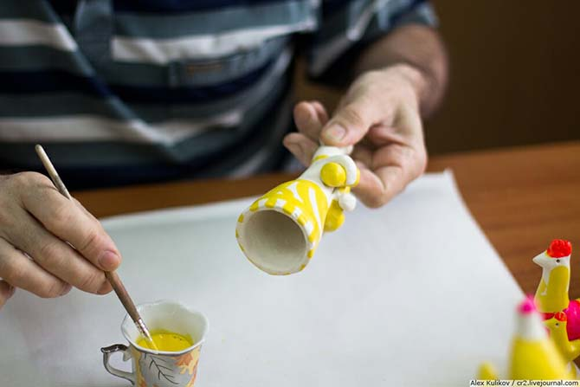
Расписывают свистульки прямо по белой обожжённой глине, причудливыми полосками – жёлтых, лиловых, зелёных, реже синих и фиолетовых цветов. Кроме того, мастерицы варьируют цвет. Ложится синий мазок на желтый – получается зеленый, красный на жёлтый - дает оранжевый.

Slide 7
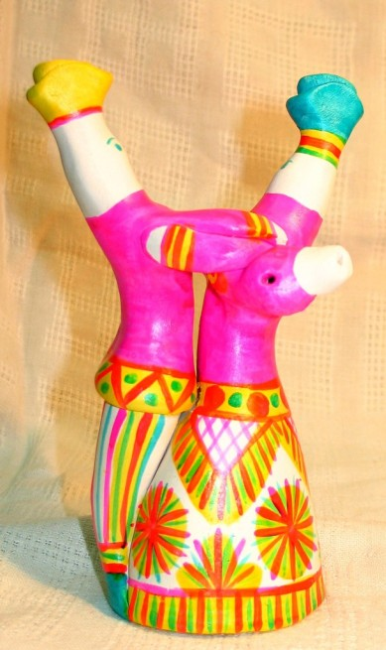
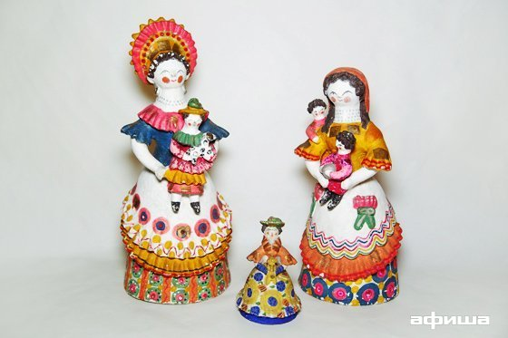
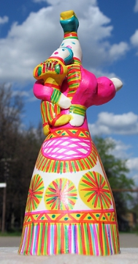
Женская фигурка олицетворяет великую богиню “Природу”. Женское начало несло знак добрых сил: Мать – кормилица, Весна, Купава, Берегиня, Лада и Доможириха – вот перечень имен и смыслов, которыми народ наделил глиняную женскую фигуру. Этот образ – продолжение рода всего живого.

Slide 8
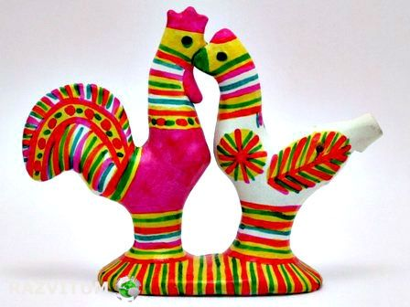
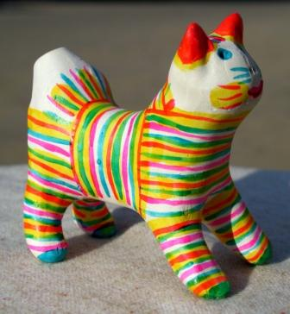
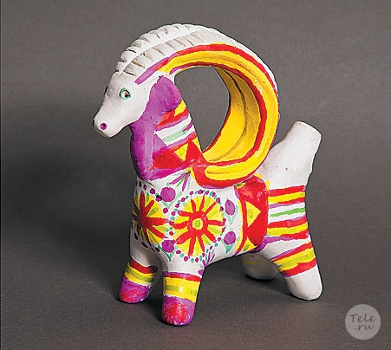
Сюжеты филимоновской игрушки традиционны - это барыни, крестьянки, солдаты, танцующие пары, наездники на лошадях; из животных - коровы, бараны, лошадки, медведи; из птиц - курицы, петухи и многое другое..

Slide 9
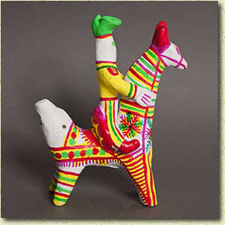
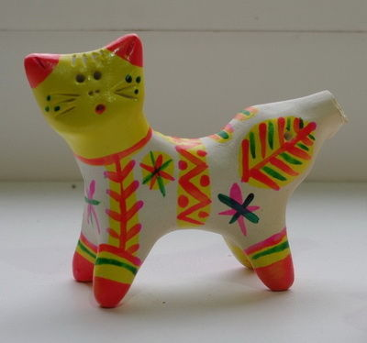
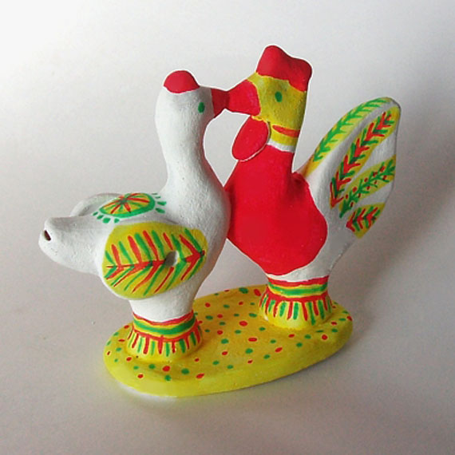
В отличие от дымковских, все филимоновские игрушки - свистульки, даже барыни и кавалеры. Свисток всегда находится в хвосте зверей и птиц, которых они держат.

Slide 10
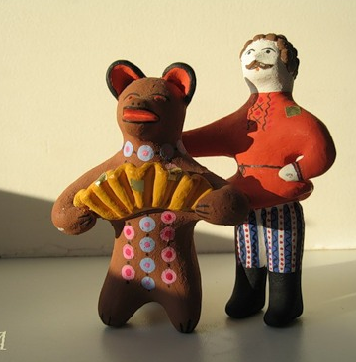
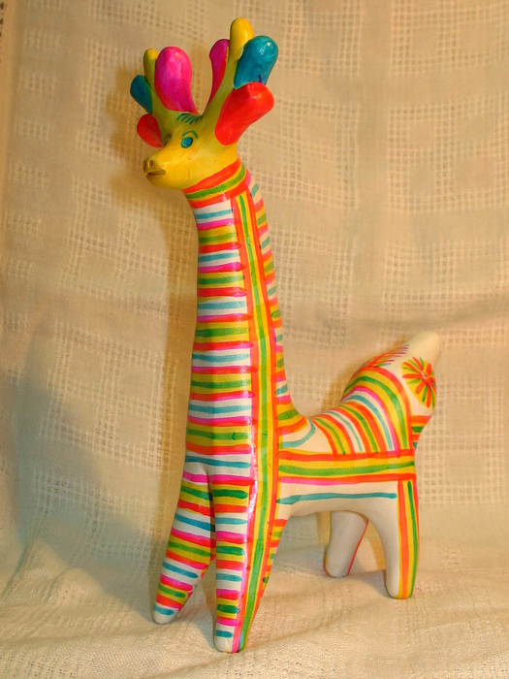
Медведь – один из ведущих персонажей народных сказок – предвещал пробуждение природы, был символом могущества. Олень – изображал удачный брак, тепло и плодородие.

Slide 11
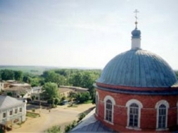
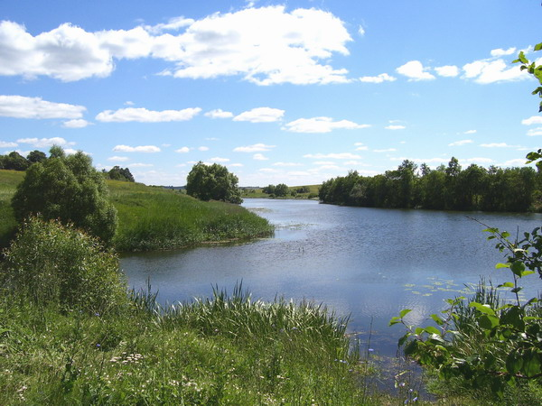
Современный Одоев Река Упа
Сегодня в Одоеве открыта игрушечная мастерская. Современные филимоновские мастерицы, сохраняя традиционные приемы лепки и росписи, стараются разнообразить сюжеты, сделать игрушку более нарядной.

Slide 12
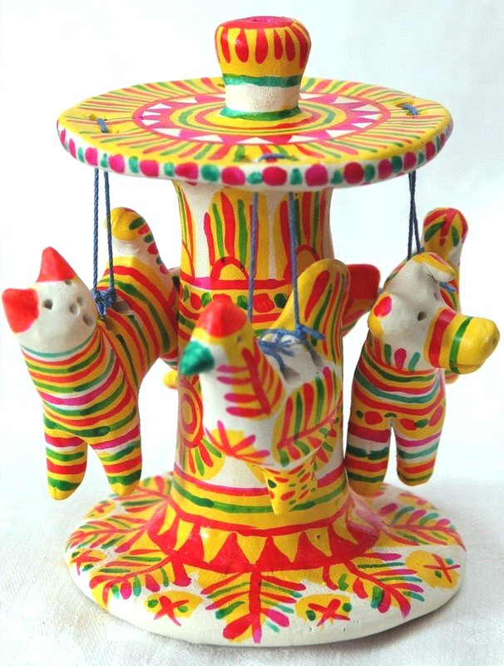
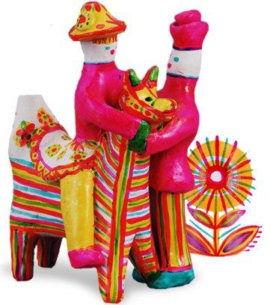
СПАСИБО ЗА ВНИМАНИЕ!
ДО НОВЫХ ВСТРЕЧ!

